Slide 1
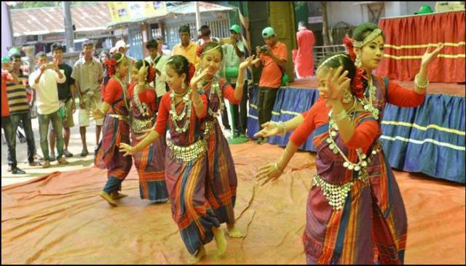
সকলকে স্বাগতম
Notes:
শিশুদের সাথে কুশল বিনিময় ও শ্রেণিবিন্যাস করব।

Slide 2
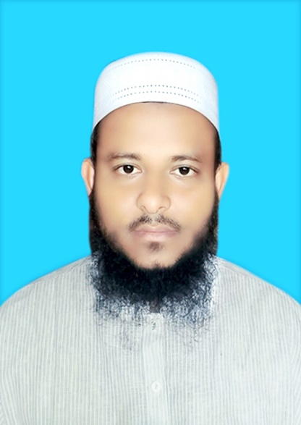


পরিচিতি
মোঃ পরশ মামুদ
সহকারী শিক্ষক
জারুলছড়ি সরকারি প্রাথমিক বিদ্যালয়
লক্ষ্মীছড়ি, খাগড়াছড়ি।
Email: madib6242@gmail.com
বিষয়ঃ বাংলাদেশ ও বিশ্ব পরিচয়
শ্রেণিঃ ৪র্থ
পাঠঃ বাংলাদেশের ক্ষুদ্র নৃ-গোষ্ঠী
সময়ঃ ৩৫ মিনিট

Slide 3
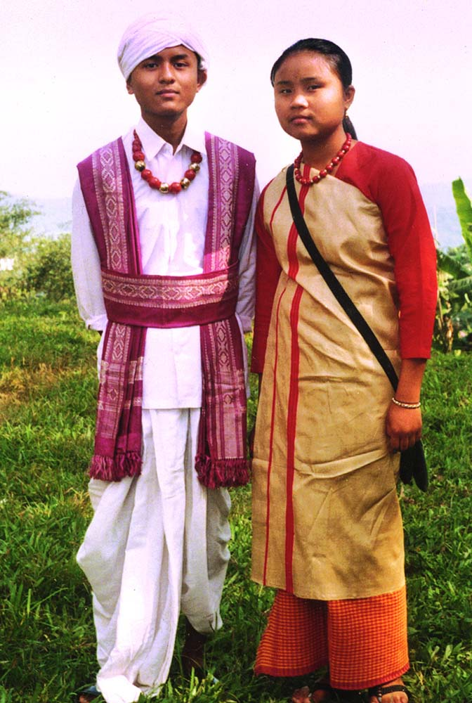
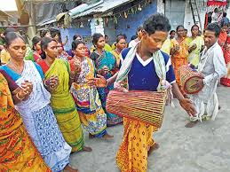
ছবি দেখে বলি......
সাঁওতালদের সংস্কৃতি

Slide 4
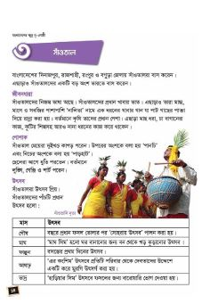

বাংলাদেশের ক্ষুদ্র নৃ-গোষ্ঠী
৩য় অধ্যায়ঃ সাঁওতাল
Notes:
আমি বোর্ডে অধ্যায়ের নাম এবং পাঠের শিরোনাম লিখে দিবো। শিশুরা তাদের নিজ নিজ খাতায় লিখে নিবে।

Slide 5
**আজকের পাঠ শেষে শিক্ষার্থীরা…
২.৩.২ সাঁওতালদের সংস্কৃতি (পোশাক, খাদ্য ও উৎসব) বর্ণনা করতে পারবে।

Slide 6
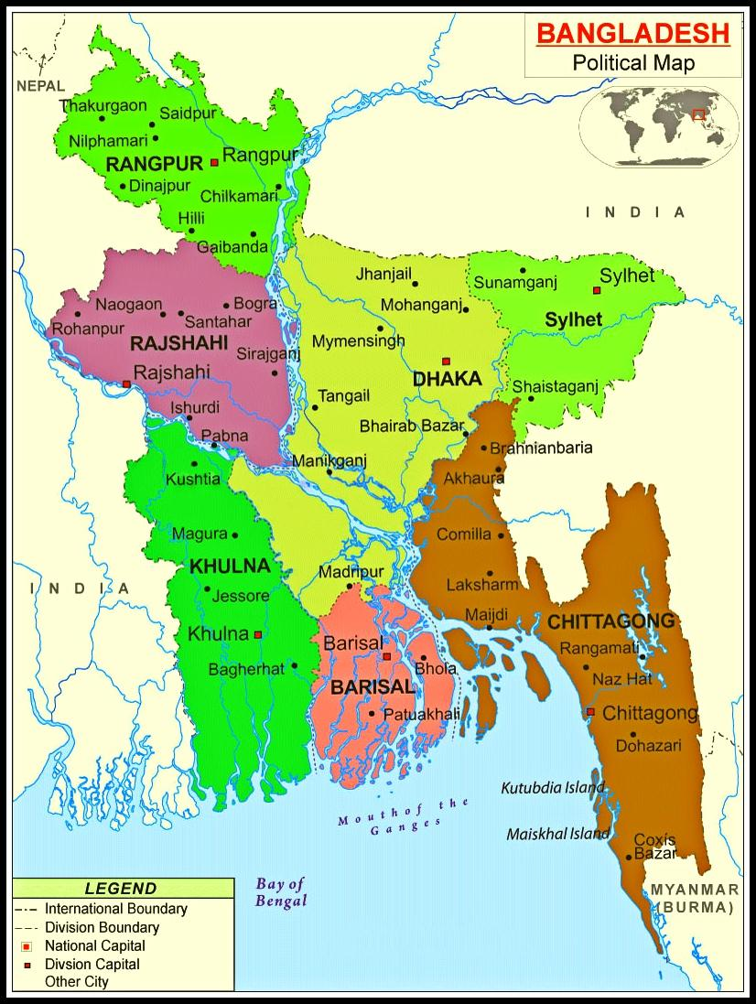
বাংলাদেশে সাঁওতালদের অবস্থান
বাংলাদেশের দিনাজপুর, রাজশাহী, রংপুর ও বগুড়া জেলায় সাঁওতালরা বাস করেন। এছাড়াও সাঁওতালদের একটি বড় অংশ ভারতে বাস করেন।
দিনাজপুর
রাজশাহী
রংপুর
বগুড়া

Slide 7
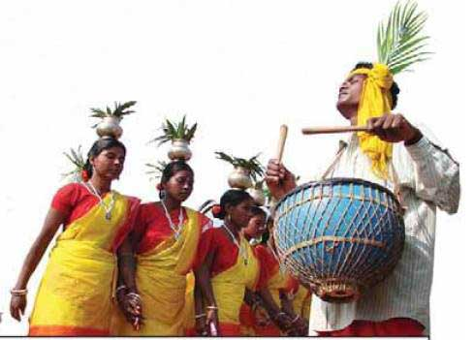
সাঁওতালদের পোশাক
সাঁওতাল মেয়েরা দুইখন্ড কাপড় পরে। উপরের অংশকে বলা হয় 'পানচি' এবং নিচের অংশকে বলা হয় 'পাড়হাট'। ছেলেরা আগে ধুতি পরতেন। বর্তমানে লুঙ্গি, গেঞ্জি ও শার্ট পরে।

Slide 8
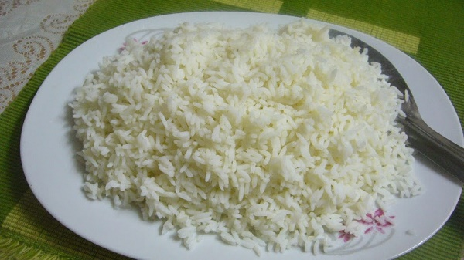
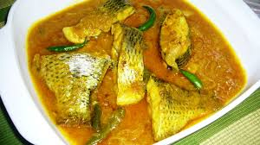
সাঁওতালদের খাবার
ভাত
মাছ

Slide 9
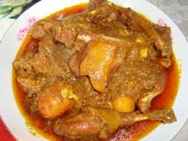
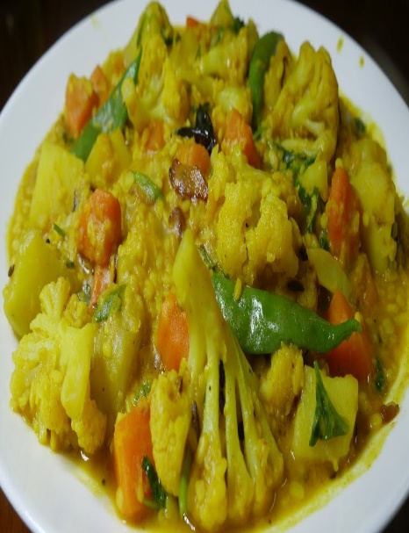
সাঁওতালদের খাবার
মাংস
সবজি

Slide 10
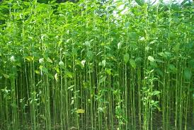
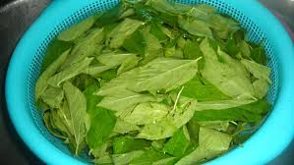
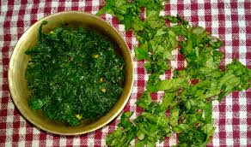
সাঁওতালদের বিশেষ খাবার
'নালিতা' নামে এক ধরণের খাবার খান
যা পাট গাছের পাতা দিয়ে রান্না করা হয়।

Slide 11
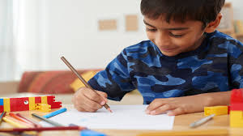
একক কাজ
প্রশ্নঃ সাঁওতাল মেয়েরা কি কাপড় পরে?
উত্তরঃ সাঁওতাল মেয়েরা দুইখন্ড কাপড় পরে। উপরের অংশকে বলা হয় 'পানচি' এবং নিচের অংশকে বলা হয় 'পাড়হাট'।

Slide 12
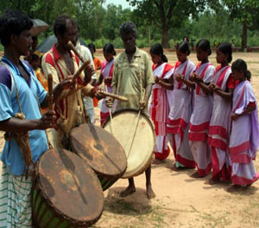
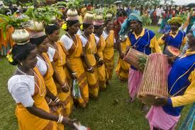
সাঁওতালদের উৎসব
পৌষ মাসে বছরের প্রধান ফসল তোলার পর 'সোহরায়'

Slide 13
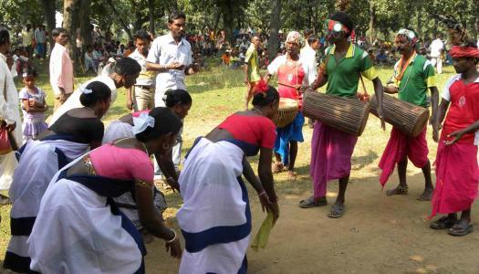
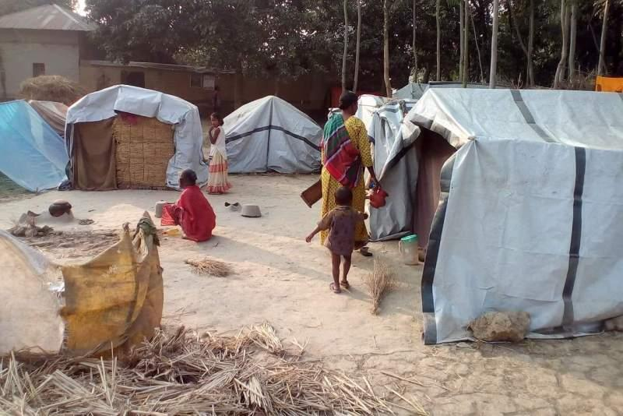
সাঁওতালদের উৎসব
মাঘ মাসে 'মাঘ সিম' হলো ঘর বানানোর জন্য
বন থেকে খড় কুড়ানোর উৎসব।

Slide 14
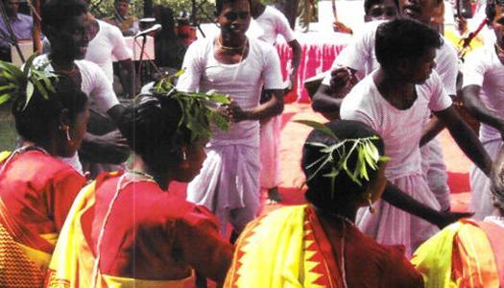
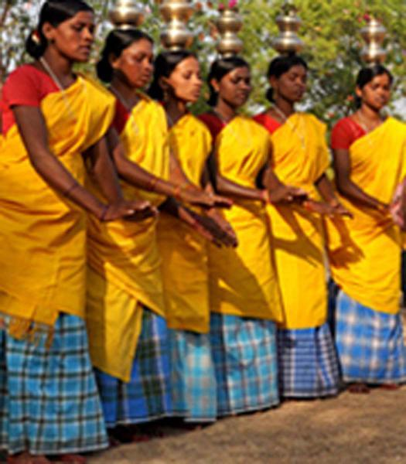
সাঁওতালদের উৎসব
ফাল্গুন ওমাঘ মাসে বসন্তের প্রথম দিনের উৎসব

Slide 15
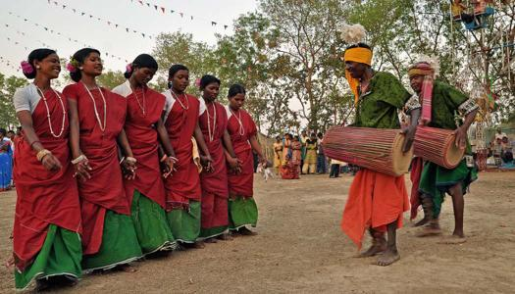
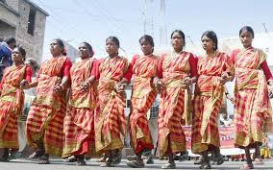
সাঁওতালদের উৎসব
আষাঢ় মাসে 'এর কংশিম' উৎসবে প্রতিটি পরিবার থেকে
দেবতাদের উদ্দেশে একটি করে মুরগি উৎসর্গ করা হয়।

Slide 16
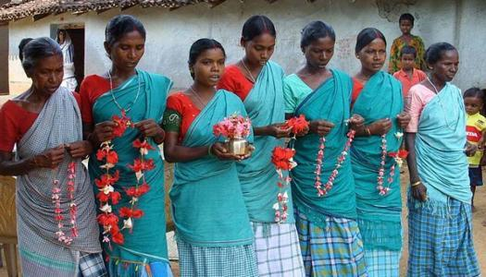
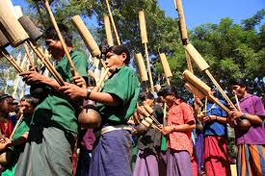
সাঁওতালদের উৎসব
ভাদ্র মাসে 'হাড়িয়ার সিম' উৎসবে ফসলের জন্য
বারোয়ারি ভোগ দেওয়া হয়

Slide 17
দলীয় কাজ
পদ্মা
মেঘনা
যমুনা
প্রশ্নঃ সাঁওতালদের প্রধান পাঁচটি উৎসবের নাম ও কোন মাসে কোন উৎসব পালন করা হয় তিন দলে আলোচনা করে লেখ।
Notes:
শিশুদের তিনটি দলে ভাগ করে দিব।

Slide 18
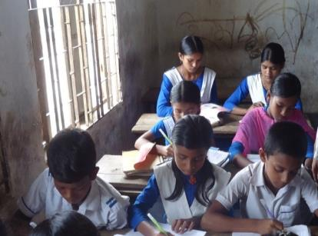

আমাদের প্রাথমিক বিজ্ঞান বইয়ের নং পৃষ্ঠা খুলি
১৪
নিরব পাঠ
সময়ঃ ৫ মিনিট
Notes:
ছাত্র-ছাত্রীদের পাঠ্যবই খুলে নির্দিষ্ট সময় নিরবে পড়তে বলব।

Slide 19
সঠিক শব্দ দ্বারা শূন্যস্থান পূরণ কর
ভাত
দুইখন্ড
পাঁচ
১. সাঁওতালদের প্রধান খাবার _____________।
২. সাঁওতাল মেয়েরা _____________ কাপড় পরেন।
৩. সাঁওতালদের প্রধান উৎসব ____________টি।

Slide 20

পরিকল্পিত কাজ
আগামীকাল বাড়ি থেকে যে কোন ক্ষুদ্র নৃগোষ্ঠী সম্পর্কে ৫টি বাক্য লিখে আনবে।
Notes:
সকলকে খাতায় লিখে নিতে বলবো।

Slide 21
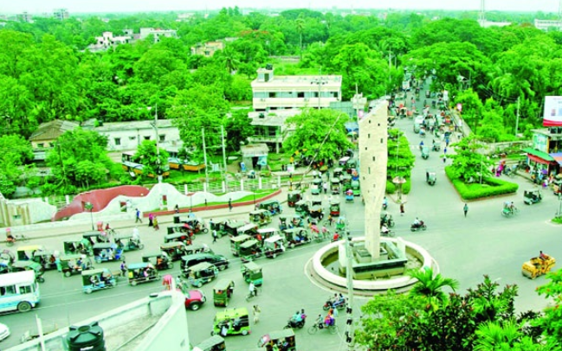
সকলকে ধন্যবাদ
Notes:
সকলকে ধন্যবাদ জানিয়ে বোর্ড মুছে শ্রেণিকক্ষ ত্যাগ করবো।

